Slide 1
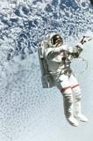
«На пыльных дорожках далёких планет
останутся наши следы…..»
Космонавтика: вчера, сегодня и завтра
Космонавтика — процесс исследования космического пространства при помощи автоматических и пилотируемых космических аппаратов, а также сами полёты в космическом пространстве.
Номер : 11f118 .
Десяточка

Slide 2
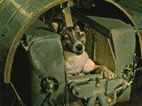
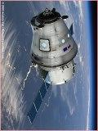
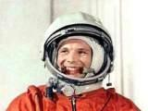
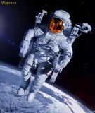
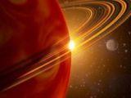
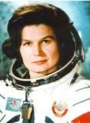
Важнейшие этапы освоения космоса.
4 октября 1957 — запущен первый искусственный спутник Земли Спутник-1.
3 ноября 1957 — запущен второй искусственный спутник Земли Спутник-2 впервые выведший в космос живое существо — собаку Лайку.
19 августа 1960 — совершён первый в истории орбитальный полёт в космос живых существ с успешным возвращением на Землю. На корабле «Спутник-5» орбитальный полёт совершили собаки Белка и Стрелка.
12 апреля 1961 — совершён первый полёт человека в космос (Ю. Гагарин) на корабле Восток-1.
16 июня 1963 — совершён первый в мире полёт в космос женщины-космонавта (Валентина Терешкова) на космическом корабле Восток-6.
18 марта 1965 — совершён первый в истории выход человека в открытый космос. Космонавт Алексей Леонов совершил выход в открытый космос из корабля Восход-2.
3 апреля 1966 — станция «Луна-10» стала первым искусственным спутником Луны.
3 марта 1972 — запуск первого аппарата, покинувшего впоследствии пределы Солнечной системы: Пионер-10.
29 декабря 1987 — впервые космонавт Ю.В. Романенко осуществил полёт продолжительностью 326 суток.
20 ноября 1998 — запуск первого блока Международной космической станции.
В дальнейшем начались исследования планет.

Slide 3
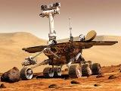
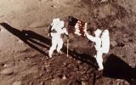
Изучение Луны.
В 1959 году появилась автоматическая межпланетная станция Луна-1. следующие станции сфотографировали поверхность луны в 1966 году станция Луна-9 осуществила посадку в Океане Бурь Американская программа «Аполлон» позволила в 1969 году вступить на поверхность Луны первым людям: Армстронгу и Олдрину.
В 1970 году на Луне появился самоходный аппарат Луноход-1.
В 1972 году Луна-20 взяла образцы грунта.

Slide 4
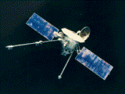
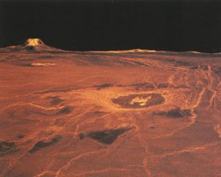
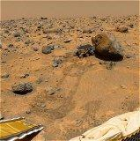
Планеты земной группы: Меркурий, Венера, Марс.
Меркурий изучен слабо. К нему был послан лишь один космический аппарат "Маринер-10", который, пролетая мимо него в 1974-75 гг., сделал фотографии
В 1967 станция «Венера-4» совершила плавный спуск в атмосферах планеты и впервые передала по радио данные о физических свойствах атмосферы.
«Венера-7» совершила мягкую посадку на поверхность планеты «Венеры-9 и 10» стали искусственными спутниками планеты.
“Венера-9" впервые передала на землю фото, демонстрирующее венерианский пейзаж.
В настоящее время Марс представляется наиболее интересной для изучения планетой Солнечной системы. Для изучения Марса направлялось довольно большое число космических аппаратов. Первый космический аппарат, пролетевший вблизи Марса в 1965 г., был "Маринер-4", а первыми аппаратами, осуществившими посадку на поверхность Марса, был "Марс-2" и "Марс-3" в 1971 г. От станции «Марс-2» была отделена капсула, доставившая на поверхность Марса вымпел с изображением герба СССР. Наиболее же значительными экспедициями последнего времени стали две американские экспедиции. Это позволило детально исследовать микрорельеф поверхности Марса и передать на Землю много высококачественных снимков.

Slide 5
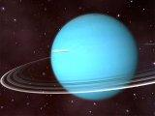
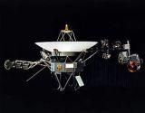
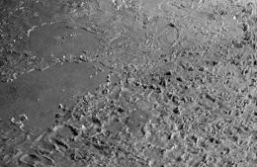
Изучение планет-гигантов: Юпитер, Сатурн, Уран, Нептун.
Окрестности Юпитера посетили несколько космических аппаратов. Первым из них был американский "Пионер-10" в 1973 г. Пролетавшие мимо Юпитера в 1979 г. "Вояджер-1" и "Вояджер-2" обнаружили наличие у Юпитера колец, подобных кольцам Сатурна, но всё же значительно более тонких. Космический аппарат "Галилео" целых восемь лет находился на орбите Юпитера - с 1995 по 2003 год. С борта "Галилео" был впервые направлен к Юпитеру спускаемый аппарат, который измерил температуру и давление в верхних слоях атмосферы. Космический аппарат "Кассини", пролетавший мимо Юпитера в 2000 году, сделал наиболее детальные снимки Юпитера.
Сатурн изучали в ходе экспедиций запущенных НАСА космических аппаратов, первым из которых поблизости от Сатурна пролетел "Пионер-11", а впоследствии снимки Сатурна и его спутников были сделаны "Вояджерами". Наиболее значительные результаты последнего времени были получены в ходе экспедиции космического аппарата "Кассини", который достиг окрестностей Сатурна в 2004 г. и до сих пор находится находится на его орбите.
Окрестности Урана и Нептуна посетил пока только один космический аппарат, "Вояджер-2«. Он, в частности, подтвердил существование у Нептуна колец, подобных кольцам других планет-гигантов

Slide 6
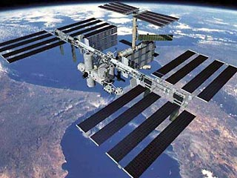
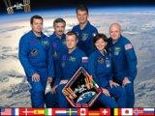
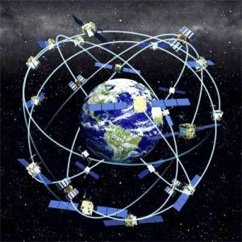
Сегодня
Аппарат «Месенджер», который был запущен полтора месяца назад, долетел до Меркурия и стал его искусственным спутником, сделал первые фотографии.
Международная космическая станция- пилотируемая орбитальная станция, используемая как многоцелевой космический исследовательский комплекс. Там работает уже 26 экипаж.
Огромное количество спутников, которые выполняют много функций. Несмотря на бурный - особенно в последнее десятилетие - рост сотовых и волоконно-оптических систем связи, они не могут составить конкуренцию спутниковым по охвату и дальности, по работе с мобильными абонентами.
Впервые отправлен зонд для изучения самой дальней планеты Плутона.

Slide 7
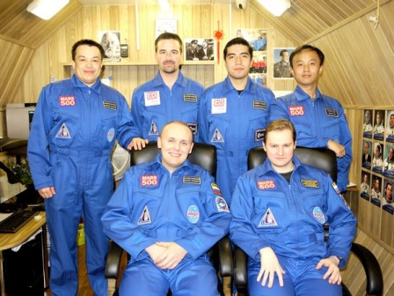
Запланированный проект.
520-дневная тренировочная миссия на Марс приближается к своей середине, с экипажем из добровольцев, подготавливаемых к моделируемой "посадке" на Красную планету в следующем месяце.
Миссия Mars500 является совместным экспериментом России, Европейского космического агентства и Китая, и была "запущена" в июне прошлого года. Шесть ее членов экипажа в настоящее время провели более 230 дней запертыми в тренажере космического корабля в Москве.
Основной целью эксперимента является подготовка будущих космонавтов к суровому и
напряженному долгому путешествию в космосе. Настоящий полет на Марс продлится
около 500 дней.

Slide 8
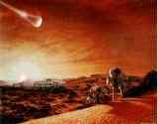
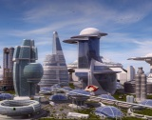
Космонавтика завтра.
Проект «Радиоастрон» предусматривает выведение на высокоэллиптическую орбиту российского радиотелескопа. Он должен образовать так называемый телескоп-интерферометр, угловое разрешение которого будет в 20 миллионов раз лучше разрешения человеческого глаза. Возможно, он решит проблему поиска внеземных цивилизаций.
«Радиоастрон» обещают запустить в марте-апреле 2011 г.
Для изучения системы Юпитера в США готовится станция JIMO. Это будет АМС нового поколения, оснащённая электрореактивной двигательной установкой, впервые питающейся от бортового ядерного реактора.
Старт назначен на 2011 г.. Космический атомоход - это будущее межпланетной космонавтики, и его работа у Юпитера позволит людям разгадать ещё немало удивительных загадок семьи газового гиганта.
К 2015 г. планируется развернуть на орбите 26 спутников фиксированной связи и вещания и 12 КА подвижной персональной связи
В период 2016-2025 годы планируется завершить эксплуатацию МКС и начать создание новой пилотируемой орбитальной инфраструктуры, основным ядром которой должна стать отечественная высокоширотная многоцелевая пилотируемая космическая станция.
К 2020 году Пекин планирует создать собственную космическую станцию.
После 2025-2030 годов предполагается начать подготовку и реализацию межпланетных экспедиций.
Проект NASA в 2025 г. выполнить пилотируемый полет на один из астероидов, а в 2035 г. доставить людей на орбиту вокруг Марса и возвратить их на Землю.

Slide 9
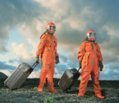
Будущее космонавтики
Нереализованные проекты
Перенесение всех производственных предприятий в космос. Земля - дом и заповедник. Земля создана для жизни, а может быть только для отдыха. Вынос с Земли большей части энерго- и материалоемких промышленных производств с сохранением планеты для жизни человечества.
Первой «станцией» на пути освоения Солнечной системы, индустриализации космоса, будет Луна:
Это ближайшее к нам небесное тело.
Там нет атмосферы и никаких перспектив появления жизни.
На нашем естественном спутнике больше, чем достаточно, ценных для индустрии минеральных ресурсов.
Строительство лунной базы. В настоящий момент возрождается интерес к этой теме (Россией, США и КНР)
Строительство лунных заводов и энергостанций, разработка лунных месторождений
Строительство баз (или колоний) на Марсе и Венере
Полное освоение планет Солнечной Системы
Создание "звездных" колоний и городов.
Разработка способов межпланетных перелетов без использования органического горючего, чтобы не быть привязанным к земным запасам нефти. Идут активные разработки и испытания ионных и плазменных двигателей, солнечных парусников, фотонных двигателей.

Slide 10
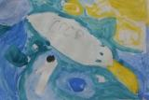
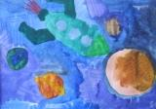
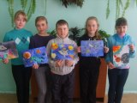
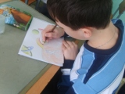
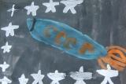
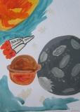
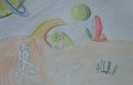
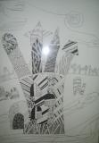
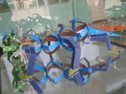
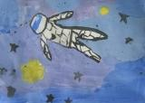
12 апреля в нашей школе пройдет празднование 50-летия дня космонавтики.
Мы , команда “Десяточка”, будем представлять данную презентацию на классных часах.
Так же в школе пройдут конкурсы “Колесо истории”, “Знаешь ли ты?”, викторины, а так же конкурс рисунков в младших классах.
Работы учащихся нашей школы на тему “Космос”

